Slide 1
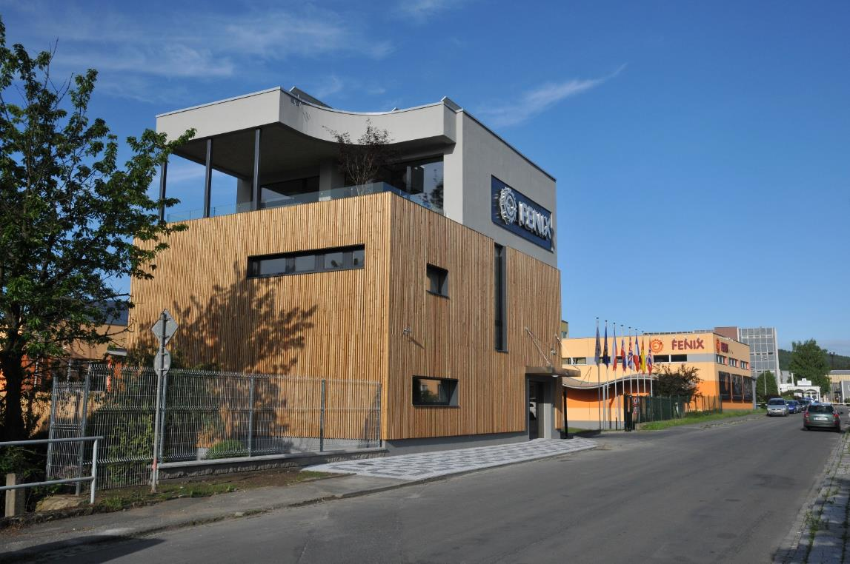
nZEB jako aktivní prvek energetické soustavy
34 měsíců v provozu !

Slide 2
Energetický štítek budovy výpočet dle standardu 2020
Budova ve standardu nZEB je plně elektrifikována , vybavena elektrickým sálavým topným systémem

Slide 3
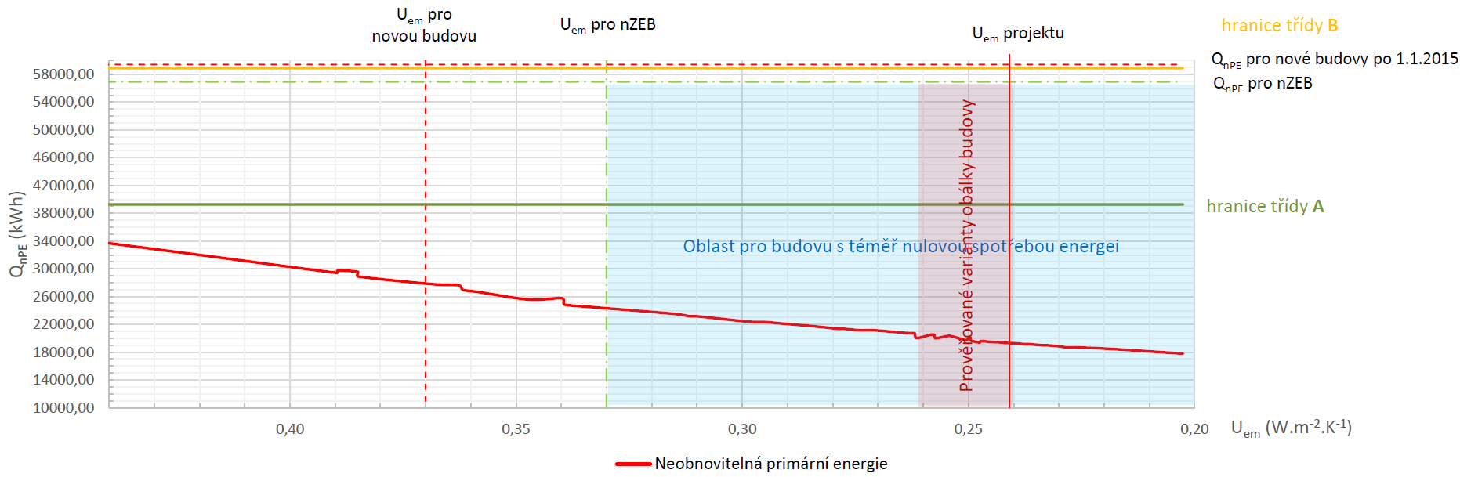
Dosažená úroveň NPE
nZEB
Požadavek splněn i při nejhorším Uem
nZEB
OC

Slide 4
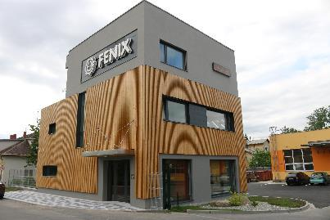
Office center - budova s parametry nZEB
plně elektrifikovaná budova jako aktivní prvek sítě
Představení myšlenky nZEB jako aktivního prvku sítě – 2013-2014
Projekce budovy – spolupráce s ČVUT 04 / 2015-08 / 2015
Zahájení stavby – 10/2015
Ukončení stavby – 05/2016
Spolupráce 7.2 kWp střešní FVE s domácí baterií 26kWh a energetickou sítí
Baterie slouží nejen ke 100 % vlastnímu využití energie z FVE ale i k aktivní spolupráci se sítí , to znamená , že v době NT se nabíjí , v době VT přejímá plně zásobování budovy energií.
Ke dvouletému sledování nZEB a k posouzení dosažení cílů byla ustanovena odborná skupina se zástupců MPO , MŽP, ERU , ČEZ-ESCO , ČEZ – Distribuce , ČEPS a ČVUT
Shromažďování dat o energetické spotřebě jakož i o kvalitě vnitřního prostředí zajišťuje ČVUT-UCEEB

Slide 5
Tři překvapení v průběhu výstavby
1) Vzhledem k pečlivé projektové přípravě a optimalizaci nákladů dosáhly celkové investiční
náklady úrovně běžných staveb obdobného typu v cenové úrovni 2015 !
2) Budova byla vybavena flexibilním elektrickým sálavým vytápěním , variantní posouzení
avizovalo návratnost teplovodního systému spolu s tepelným čerpadlem až po 25 letech
provozu , tedy cca po dvojnásobku životnosti TČ. Skutečné spotřeby energie po 3 zimních
sezónách tento údaj potvrdily. Pokud by se srovnávala návratnost pouze
topného systému ( bez velmi málo používaného chlazení ) byla by dokonce 40 let
3) Sledování počtu provozních cyklů bateriového úložiště potvrdilo jeho životnost
přesahující 25 let.

Slide 6
Porovnání očekávaných a skutečných výsledků po 24 měsících provozu:
Očekávaná roční spotřeba energie UCEEB – 27 000 kWh
Skutečná spotřeba energie 26 626 kWh ( - 1,4% 2017)
27 193 kWh (2018)
Spotřeba energie ze sítě 21 000 kWh (2017)
20 100 kWh (2018)
Spotřeba energie na vytápění a ohřev TUV : 12 402 kWh (2016/2017)
: 10 500 kWh (2017/2018) -15,4%
: 7 050 kWh (2018/2019) – 33 %
Vlastní výroba FVE PV – 7 200 kWp
Skutečná výroba 6 050 kWh (2017)
7 123 kWh (2018)
Bylo ověřeno , že použitý model řízených dodávek je plně funkční a může poskytovat výhody jak při řízení sítě tak i samotným uživatelům !

Slide 7

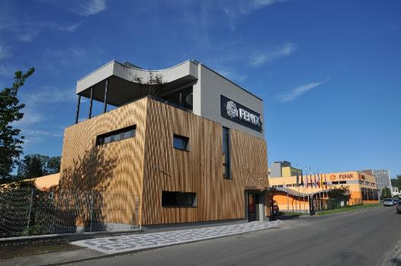
Letní provoz – 19. 25.6. 2017

Slide 8
Letní slunečné dny s denními teplotami přes 30 oC

Slide 9
Porovnání plánované a skutečné výroby FVE

Slide 10
Vlastní výroba FVE pokrývala v těchto podmínkách 91 % energetických potřeb budovy

Slide 11
Porovnání skutečné spotřeby budovy s odběrem ze sítě -
ukazuje drobné řízené odběry v noční době a naopak řízené dodávky
v době denní (VT)

Slide 12
Pro jemnější znázornění – dvoudenní detail 19.-20.6.2017

Slide 13
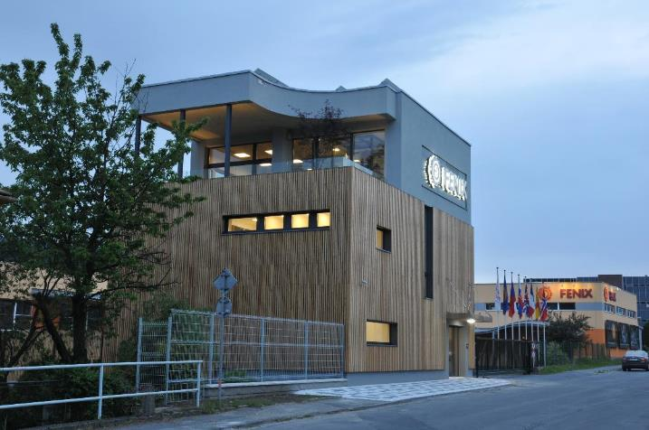
Zimní dny – 6.-10.2.2017

Slide 14
6.-10.2.2017
Denní teploty se pohybovaly pod bodem mrazu s výjimkou pátku 10.2. kdy
prudce denní teplota narostla až na +3oC.

Slide 15
6.-10.2.2017
Spotřeba energie na vytápění (zeleně) je ovlivněna přítomnosti osob a činností
kancelářské techniky ( nižší denní spotřeby ) a výrazně reaguje na páteční oteplení!
Po technických úpravách z počátku ledna je možno dosahovat požadované
spotřeby energie s velkou přesností ! V tomto případě byl režim nulové spotřeby odběru
ze sítě dodržen po dobu 9 hod!

Slide 16
6.-10.2.2017
Porovnání skutečné spotřeby budovy s odběrem ze sítě ukazuje schopnost
bateriového uložiště dosáhnout nulové spotřeby ze sítě v době špiček (VT) a
harmonizovat spotřebu budovy v průběhu 24 hodin.

Slide 17
Provoz bateriového úložiště – 26 kWh
Nabíjení baterie z FVE a řízeně ze sítě po max. dobu 4 hod/24 hod
Provoz ověřen
Očekávaná doba řízeného autonomního provozu - 4 -7 hodin/den
Provoz ověřen
Očekávaná doba redukovaného stabilního odběru ( 2kW) - 6- 9 hodin /denně
- Ověřena možnost využití baterie pro odbourávání špiček a snížení hodnoty hlavního jističe. Budova tak mohla být i v zimním období provozována s jističem 3x 25 A ačkoliv by výkonově odpovídal jistič 3x40 A
Při odstavení trafostanice byl rovněž ověřen autonomní provoz v případě výpadku
energie – budova fungovala od 6,00 do 20 hod zcela bez omezení a přechod na
bateriové úložiště neznamenal žádný výpadek technologií.
Bateriové úložiště se ukázalo jako velmi flexibilní nástroj optimalizace spotřeby budovy v průběhu 24 hod. cyklu , prokázala se jeho schopnost práce s ohraničeným příkonem při uspokojení všech potřeb . Úložiště rovněž v třífázovém zapojení výrazně přispívá ke zrovnoměrnění odběru energie v jednotlivých fázích !

Slide 18
Vytápění
Elektrický sálavý topný systém s individuálním řízením každého prostoru
(Instalováno 9 kW)
Spotřeba energie na vytápění byla vyšší než předpoklad a dosáhla 12 045 kWH ,
v období 10/16 – 5/17 , 10 050 kWh v období 10/17-05/18 (-15,3%) a 7 050 kWH
v období 10/18-5/19 ( -33%)
Výsledky roku 2019 jasně ukazují potenciál úspor flexibilního sálavého vytápění
Dle údajů Teplárenského sdružení dosáhly ve stejném období neflexibilní teplovodní
systémy úspor pouze 8%
V průběhu testů došlo k ověření výhodnosti či nevýhodnosti tzv. útlumového režimu
(- 2oC) , zjištěná úspora je velmi zajímavá (17%) vyvolává však značné ranní
odběrové špičky řešitelné navýšením kapacity baterie.
Celkově topný systém velmi flexibilně reagoval jak na změny teplot , tak i na
obsazenost jednotlivých vytápěných zón . Jednoznačně tak prokázal své
výrazné přednosti před tzv. teplovodními systémy s velkou setrvačností !

Slide 19
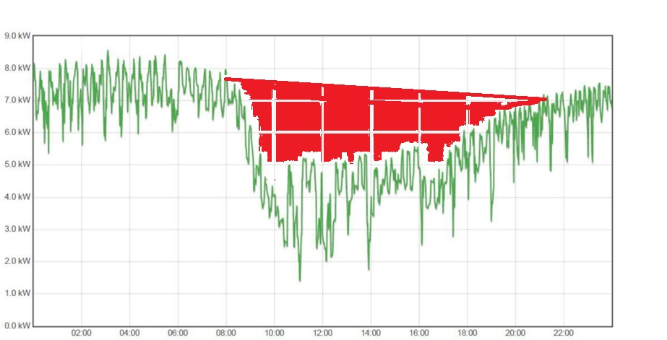
Extrémně chladný den (-12oC) – zataženo
Elektrické sálavé vytápění v porovnání s teplovodním systémem
Dodávka energie do vytápěného prostoru
Teplovodní podlahový systém
Sálavý systém
Spotřeba energie na vytápění ( sálavý topný systém ) flexibilně reaguje
na změnu venkovní teploty a zejména na nahodilé tepelné zisky ( lidé- technika)
Oproti tomu teplovodní systém s dlouhou setrvačností a reakcí není schopen rychlé
reakce a dochází tak ke značným energetickým ztrátám

Slide 20
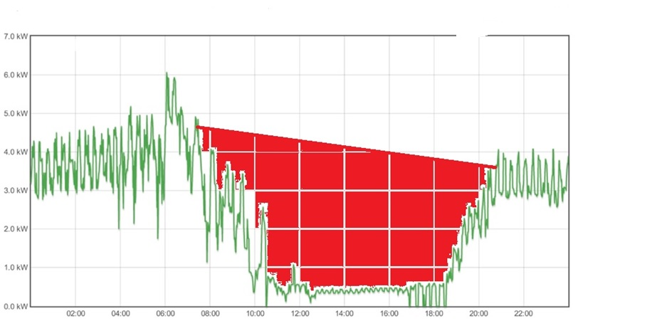
Slunečný den 16.2.2017– prům teplota +4,7 oC
Ještě výraznější rozdíl v účinnosti
Teplovodní podlahový systém
Sálavý systém
Z tohoto grafu znázorňujícího spotřebu energie na vytápění je vidět zásadní vliv tepelných zisků
( slunce-lidé-technika) na spotřebě energie. K plnému využití tohoto efektu je však nezbytný
flexibilní topný systém schopný rychlé reakce a to v každém vytápěném prostoru samostatně.
Klasické teplovodní systémy ( s jakýmkoliv zdrojem ) tuto schopnost v nZEB nemají !

Slide 21
V průběhu topné sezony bylo spotřebováno v prvním roce 20 005 kWh,
ve druhém roce 20 000 kWh a ve třetím roce 17 500 kWh

Slide 22
Výroba FVE zajistila v topném období 2016/17- 2 507 kWh t.j cca 12,5 %
celkové spotřeby , v roce 2017/18 to bylo – 3 500 kWh tj. cca 17,5 % celkové
spotřeby , v roce 2018/19 potom 3 750 kWh , t.j 21,4 %

Slide 23

Řízená ventilace s rekuperací – chlazení , klimatizace
V průběhu prvních 5 měsíců docházelo k nastavování systému – finální nastavení –
reakce na hadinu CO2 v jednotlivých prostorách + zajištění minimálního provětrávání - v
letních měsících nastavena teplota vstupního vzduchu na 20 o C , v zimních měsících na
teplotu vystupujícího vzduchu
V letních měsících nastaveno intenzivní noční provětrávání budovy v případě vysokých
denních teplot
Použití chlazení vstupního vzduchu VZT se v letních měsících ukázalo jako energeticky
cca 3 x náročnější než chlazení prostoru multisplitovou klimatizační jednotkou .
Subjektivní pocit komfortu přítomných pracovníků však byl vyšší v prvním případě
Roční spotřeba energie - ventilace : 980 kWh (2017), 650 kWh (2018)
- multisplit : 350 kWh( 2017), 340 kWh (2018)

Slide 24
Kvalita vnitřního prostředí
V jednotlivých místnostech byly monitorovány následující parametry :
teplota
vlhkost
CO2
VOC
Hodnocení prováděla katedra TZB ČVUT – Dr. M. Urban.
(samostatná rozsáhlá zpráva)
Závěr : ve všech parametrech byla kvalita vnitřního prostředí po celou
dobu užívání budovy v třídě I.

Slide 25
Testovací režimy ČEZ distribuce
Vyhlazený“ diagram OM vůči distribuční síti
Cíl – co nejdelší provoz v konstantním režimu
Ostrovní provoz bilanční (s připojením k síti)
Cíl - po co nejdelší dobu udržet nulový odběr ze sítě (na jednání zmiňovaná „chlupatá nula“)
Distributorem vynucená dodávka EE do sítě
Cíl – na požadavek Distributora dodat do distribuční sítě maximální možný výkon
Omezení přetoku výkonu z FVE do DS na předem domluvenou hodnotu instalovaného
výkonu FVE
Cíl – na požadavek Distributora dodat do distribuční sítě nižší (například poloviční) výkon, než který by výrobna v danou chvíli mohla skutečně dodávat
Distributorem omezená spotřeba na předem dohodnutou mez
Cíl – na požadavek Distributora odebrat z distribuční sítě nižší (například poloviční) výkon, než který odběrné místo v danou chvíli spotřebovávalo
Zkoušky proběhly ve dnech 14.- 28.5. 2018

Slide 26
Testovací režim – vyrovnaný odběrový diagram
Maximální celkový odběr budovy činil 4,5 kW
Maximální odběr energie ze sítě činil 1,2 kW
Z grafu je zjevné naprosté oddělení skutečné spotřeby el. energie budovy od

Slide 27
18.5. – pokus nulový odběr od 5 hod ( udržen po dobu 14 hod. do 19 hod. )

Slide 28
21.5.2018 – rovnoměrný odběr s řízenou dodávkou energie do sítě

Slide 29
Udržování rovnoměrného odběru ze sítě max 1 kW i přes intervalové navyšování
zátěže až 4,5 kW

Slide 30
Závěry :
Bylo prokázáno , že uvedený koncept je schopen účinně kooperovat v rámci budoucích „smart grids“ i současného řízení DS pomocí HDO
Měření ČEZ ukázalo , že ovlivňování sítě činností HFVE JE zcela bezvýznamné.
Ukazuje se , že je naprosto nezbytné zpracovat podklady pro projektanty stanovující vazbu mezi příkonem budovy , velikostí FVE a velikostí bateriového úložiště
Byla dohodnuta spolupráce na monitoringu a hodnocení SAS Jeseník v letech 2018-2019

Slide 31

Společný projekt Fenix – ČVUT-UCEEB
v rámci programů NCK (2019-2020)
Rezidenční budovy :
Vývoj algoritmu pro optimální řízení vnitřního prostředí v budově pro bydlení standardu nZEB s obnovitelnými zdroji energie a akumulací elektrické energie. Cílem je, aby budova s FV systémem udržovala vnitřní prostředí optimálním provozem elektrického vytápění, větrání a osvětlení při efektivním využívání místně vyráběné elektrické energie prostřednictvím její akumulace.
Dvouletý projekt - spolupráce : UCEEB – Fenix – WAFE – AERS – S-Power - TECO Kolín
Společné řešení a následná komerční spolupráce při realizaci

Slide 32
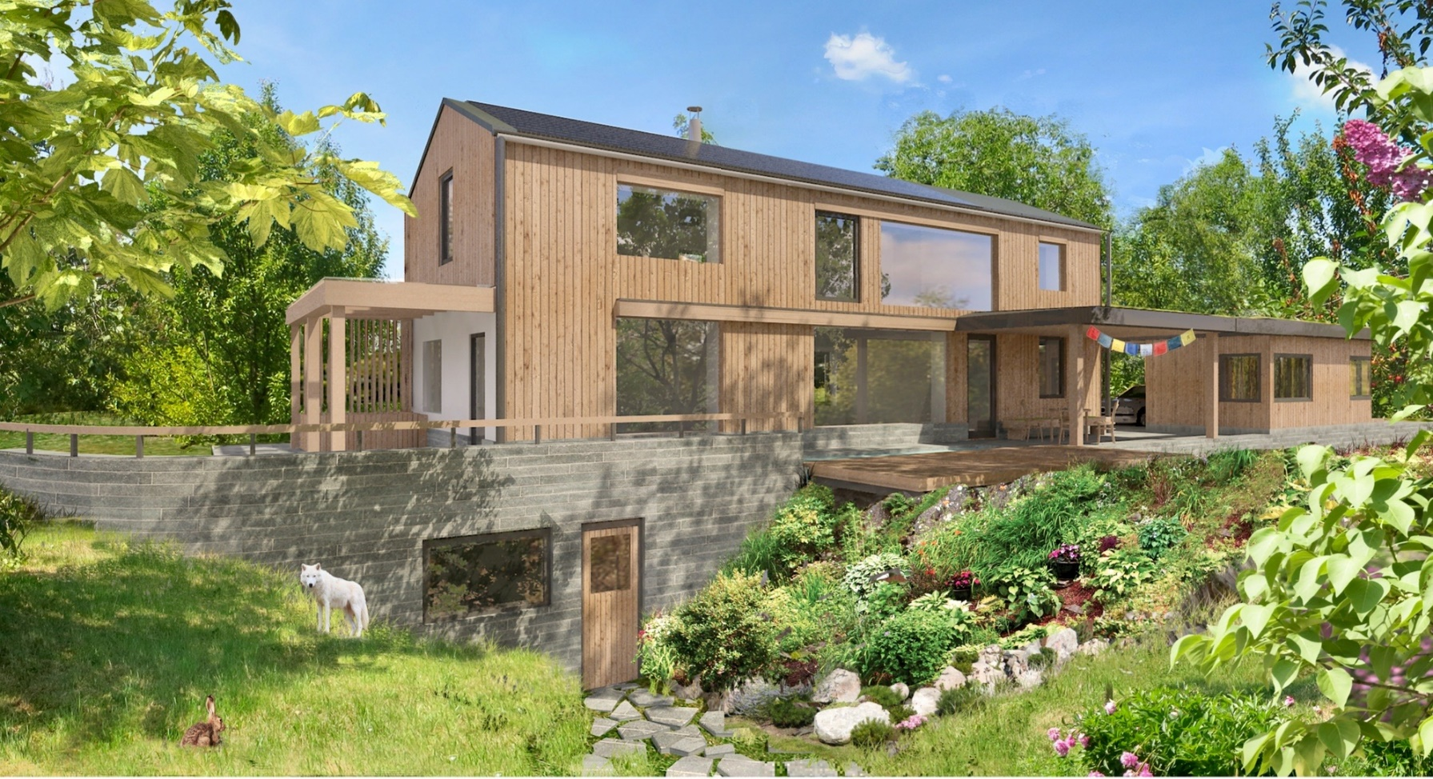
PROJEKT CAMEB – řídící algoritmus nadřazené řídící jednotky ovládající veškeré technologie plně elektrifikovaného RD ve standardu nZEB vybaveného střešní FVE , bateriovým úložištěm , ventilací s rekuperací a elektrickým sálavým vytápěním .
Dvouletý projekt realizován v součinnosti – ČVUT -UCEEB , Fenix , TECO, S-Power, AERS , WAFE a TECO Kolín
Místo projektu : OMICE
Investor : Ing. Dalibor Veverka

Slide 33
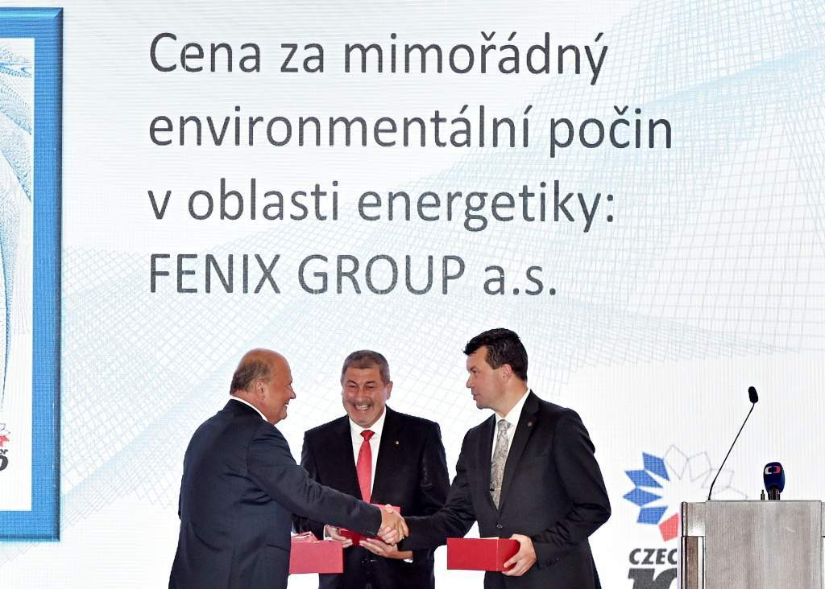
Ocenění :
Koncept domu jako aktivního prvku energetické soustavy získal dne
16.6. 2016 na Pražském Hradě v rámci vyhlašováni CZECH TOP 100
zvláštní ocenění : Enviromentální počin roku v energetice

Slide 34
Dne 27.3. 2017 byla projektu OC udělena hejtmanem Olomouckého kraje cena
Stavba roku 2016

Slide 35
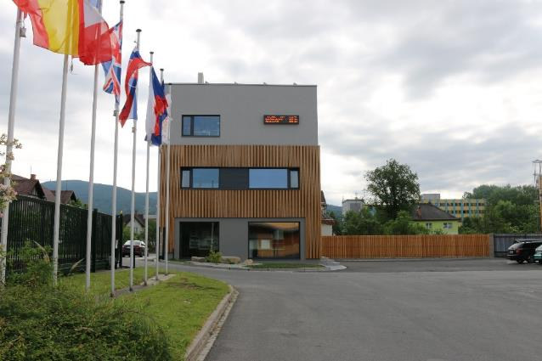


Za nejvyšší ocenění považujeme skutečnost, že tento projekt bude jako jeden z
10 oficiálních exponátů představen v expozici ČR na světové výstavě v
Astaně (06/17-10/17)
Mottem výstavy jsou úspory energie a energetická účinnost

Slide 36
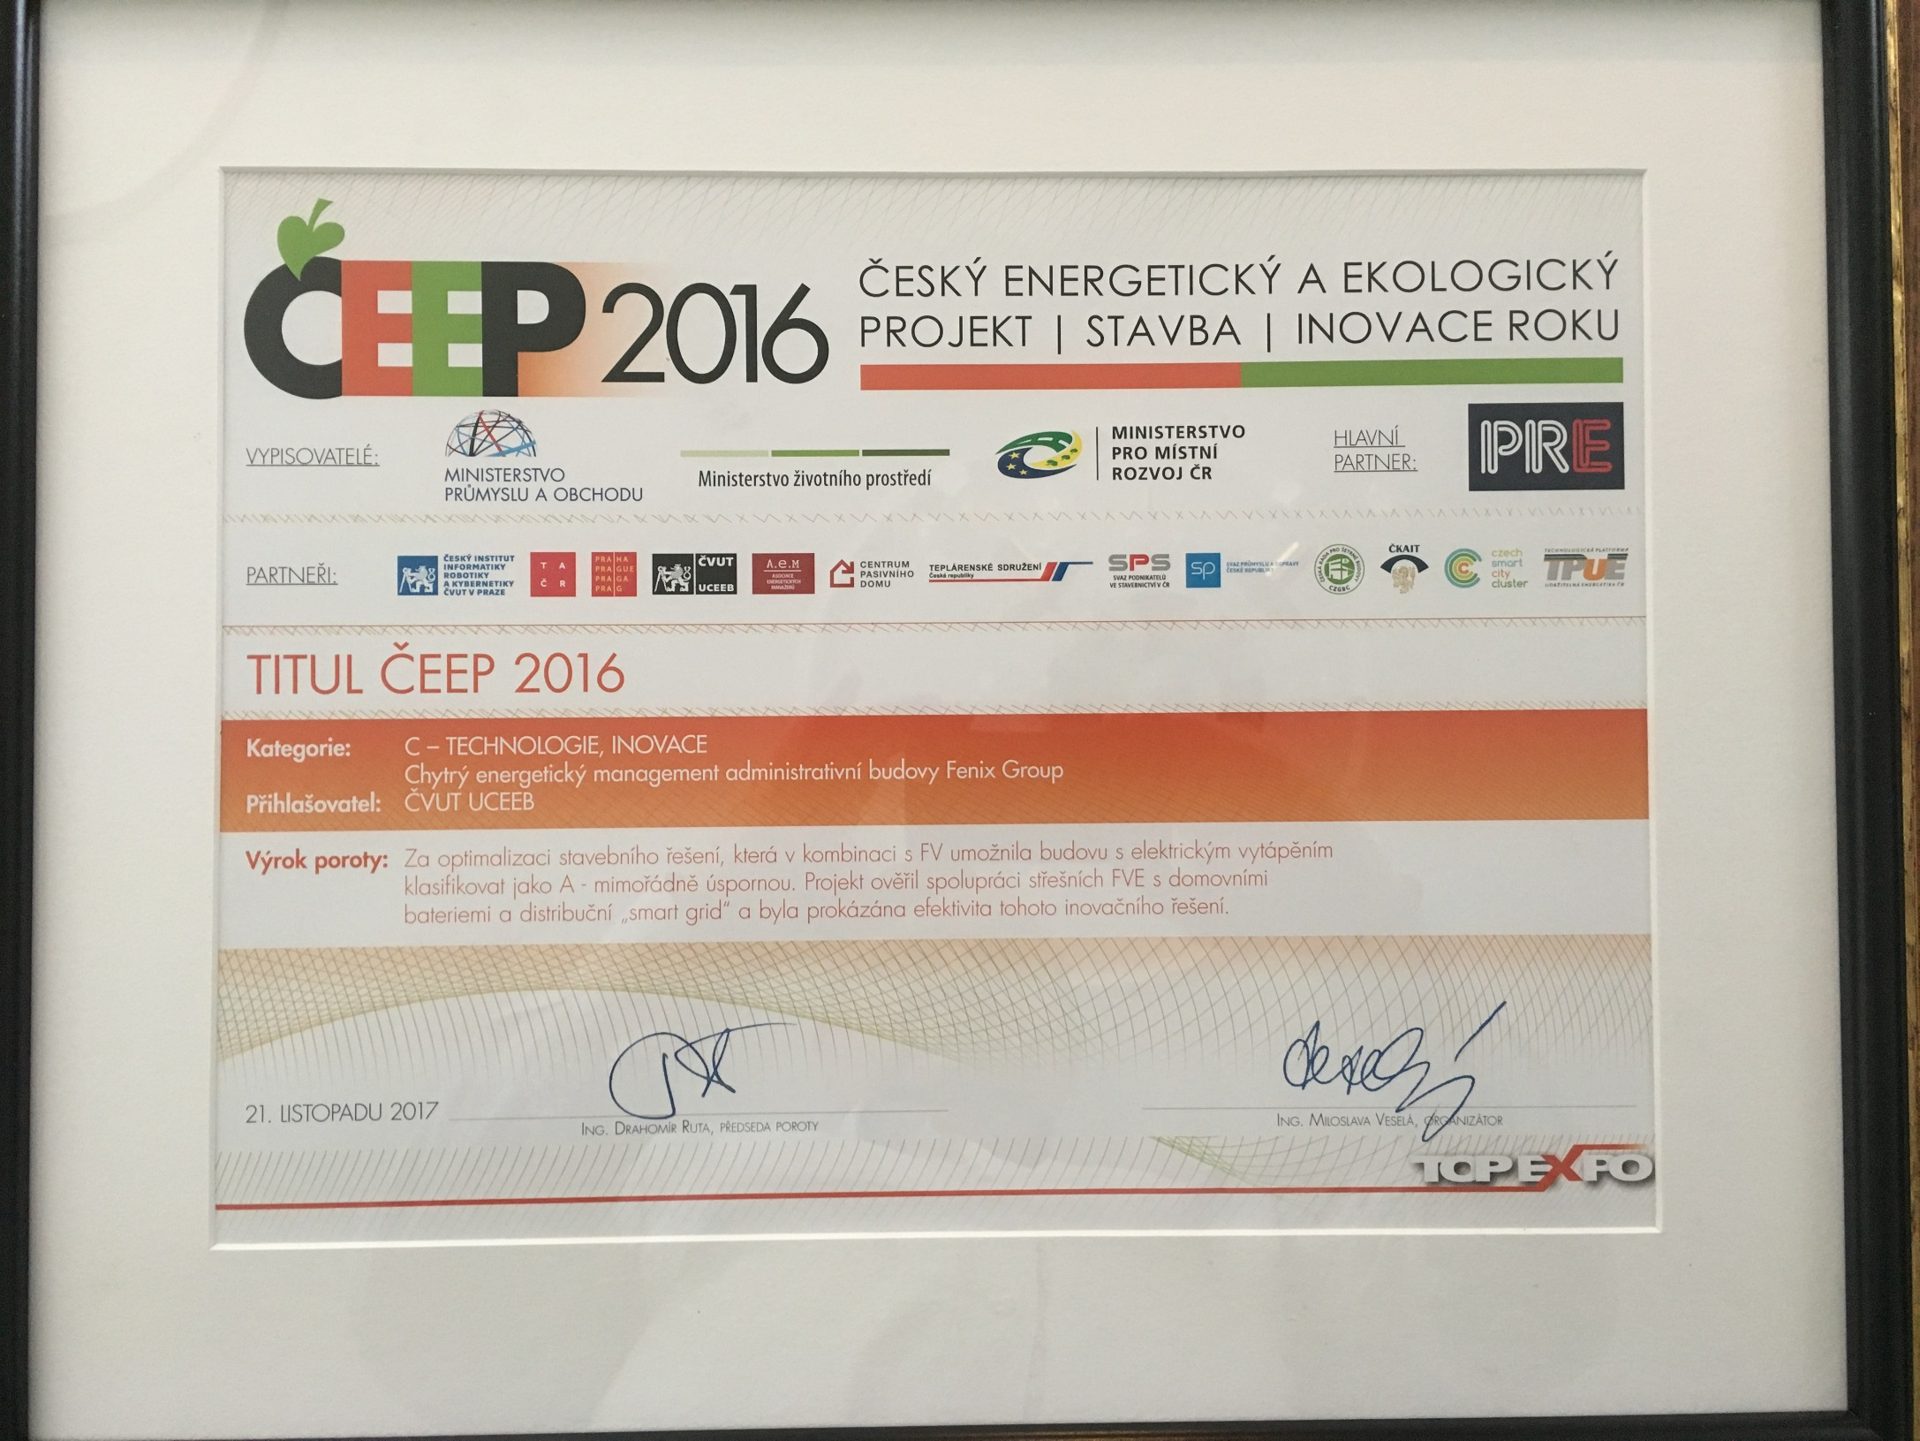

Slide 37

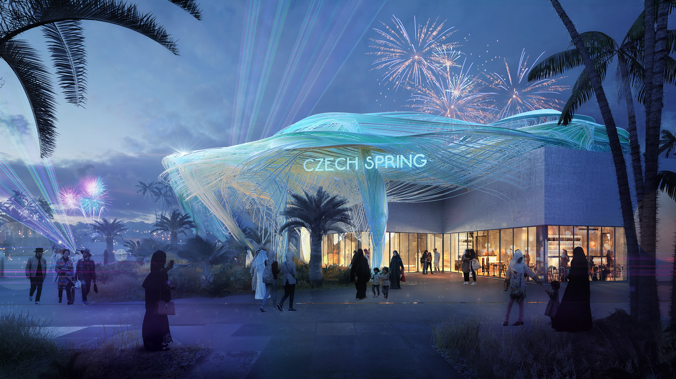
EXPO 2020 DUBAI - Pavillon of the Czech Republic
- oficiální partner české účasti
Fenix byl kontaktován generálním komisařem české účasti a byla dohodnuta participace na této největší světové výstavě. Exponáty budou model OC Fenix a modulární bateriové uložiště AES 10

Slide 38
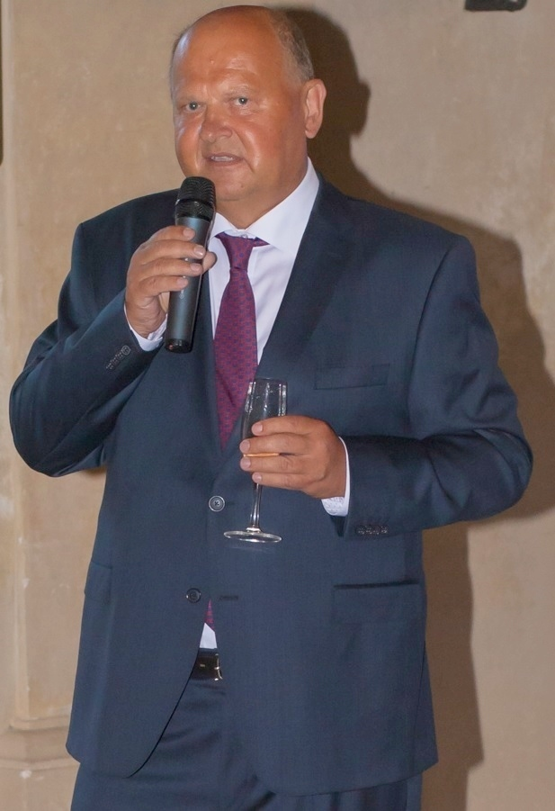
  www.fenixgroup.eu
Děkuji za pozornost

